Slide 1
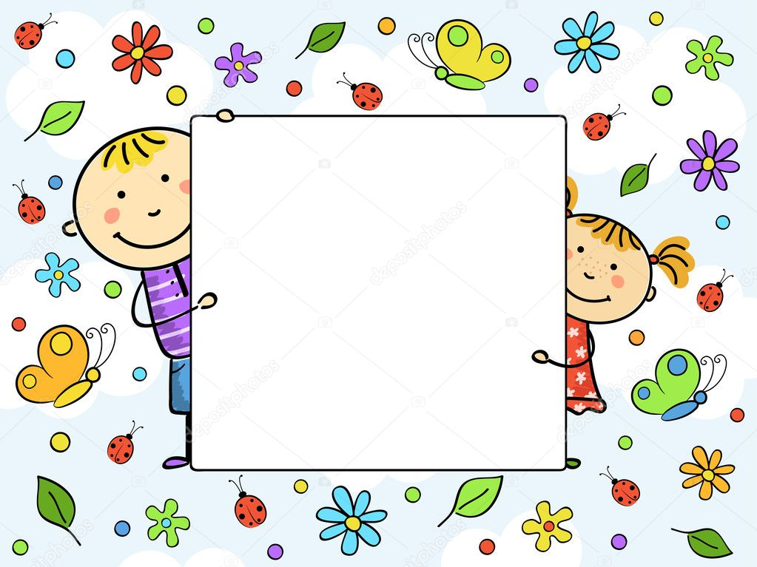
Муниципальное автономное дошкольное образовательное
учреждение города Новосибирска
«Детский сад №439 комбинированного вида»
«Какие они были маленькими»?
(Детские писатели России).
Воспитатель: Стрежнева Наталья Анатольевна

Slide 2
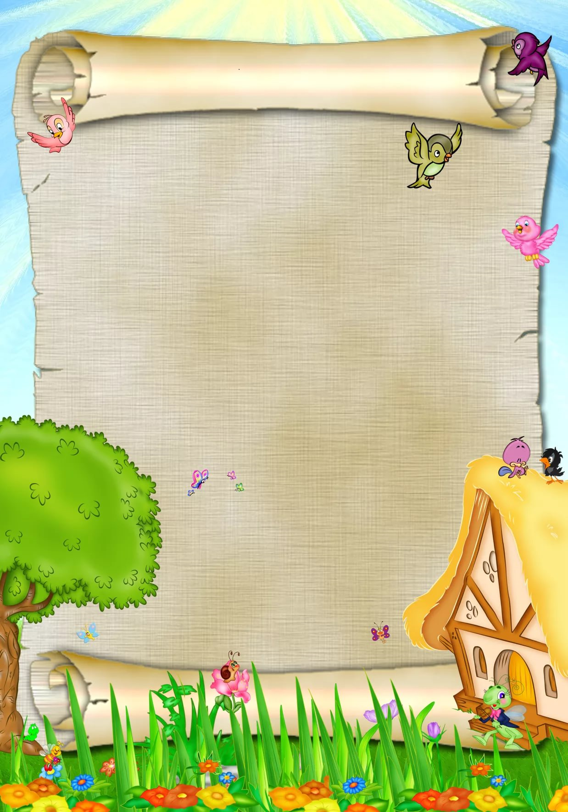
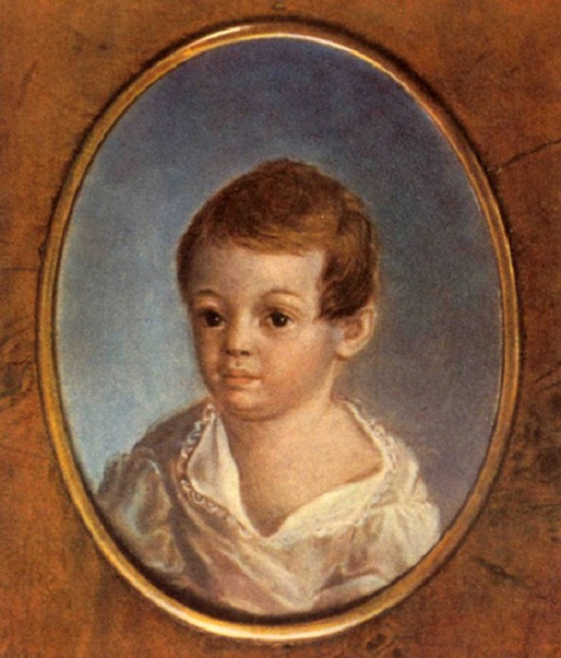
Александр Сергеевич Пушкин

Slide 3
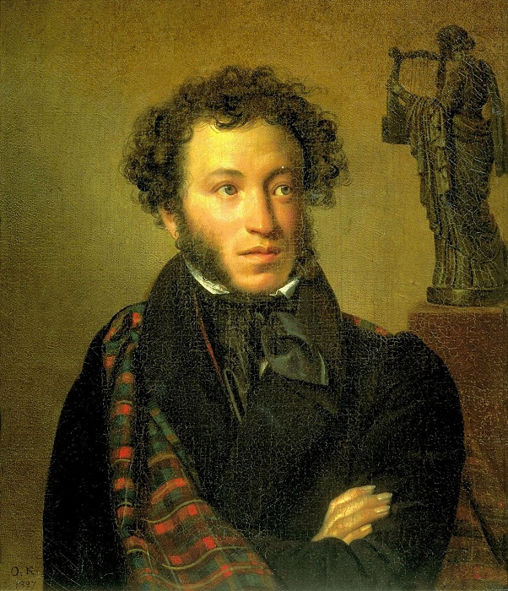
Александр Сергеевич Пушкин (1799- 1837)

Slide 4
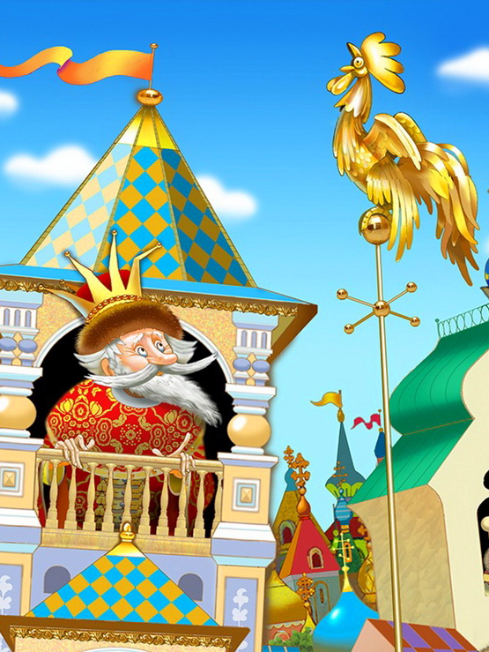
Художественные произведения А.С. Пушкина
Сказка о Золотом петушке.

Slide 5
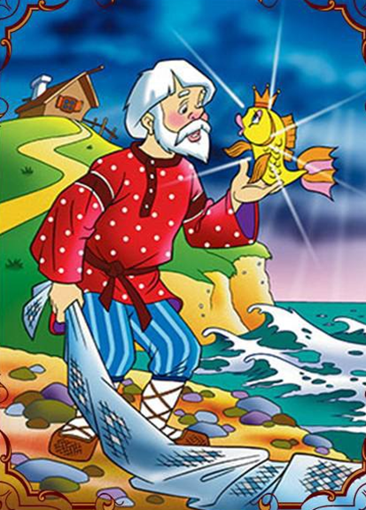

Slide 6
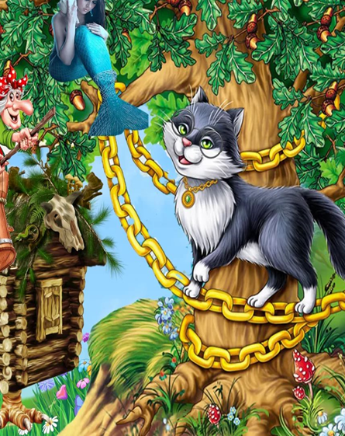
«У лукоморья дуб зеленый» - стихотворение.

Slide 7
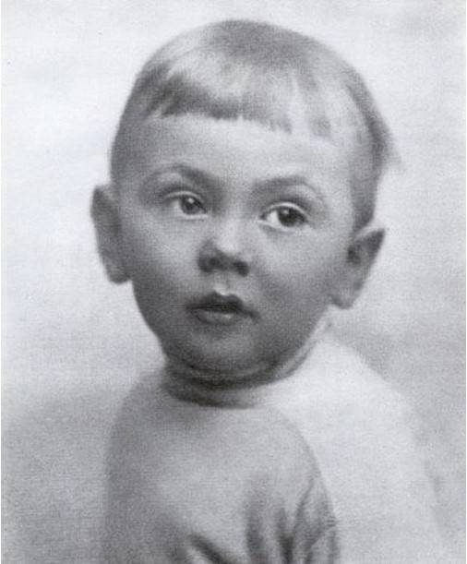
Сергей Михалков

Slide 8
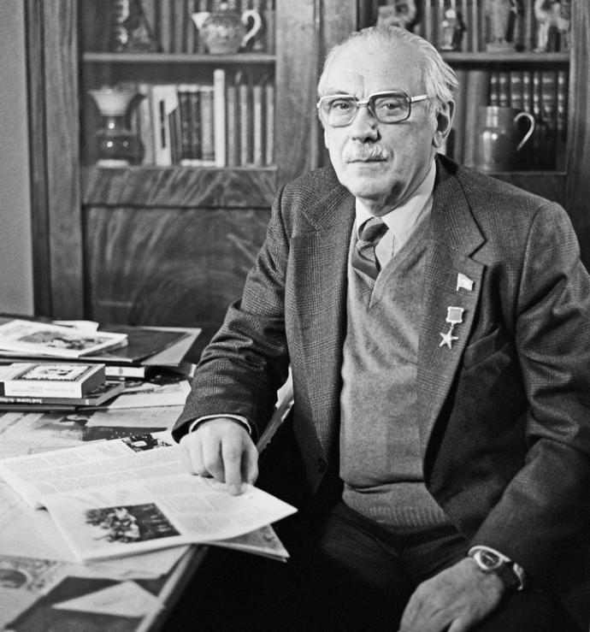
Сергей Владимирович Михалков (1913- 2009)

Slide 9
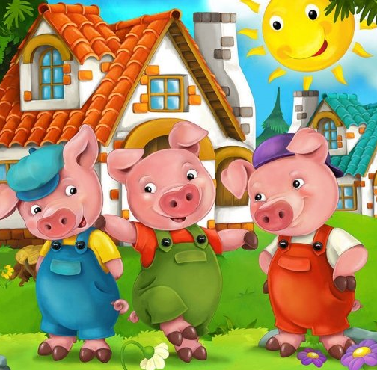
Художественные произведения С.В. Михалкова
Три поросенка.

Slide 10
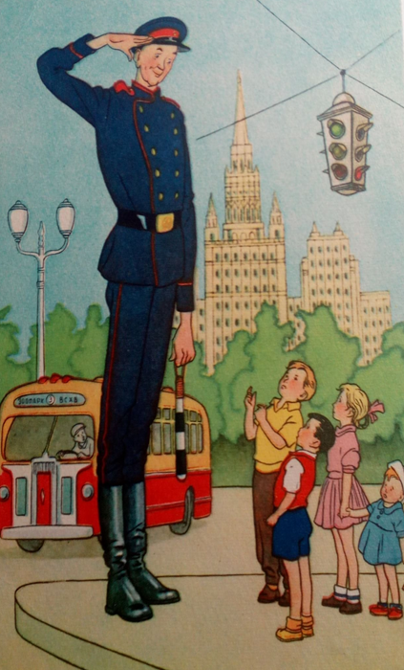

Slide 11
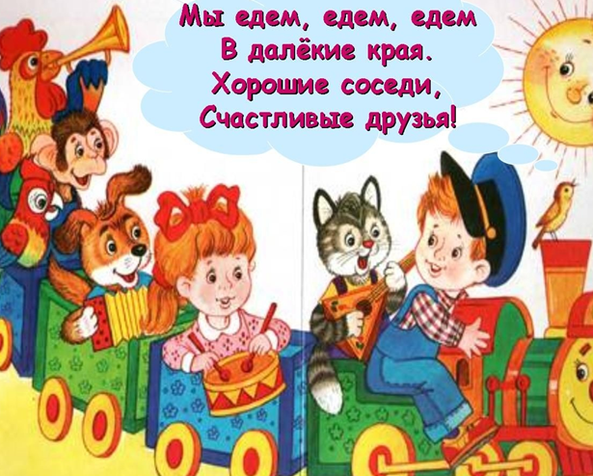

Slide 12
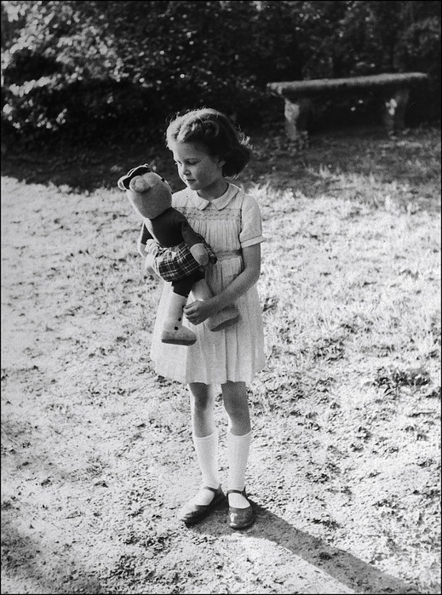
Агния Барто

Slide 13
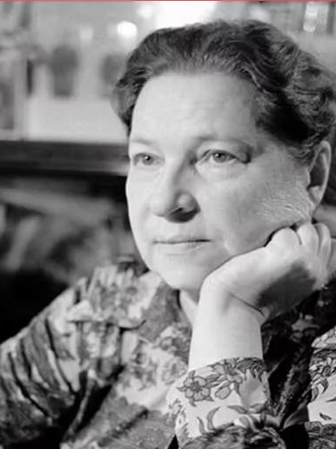
Агния Львовна Барто ( 1906- 1981)

Slide 14
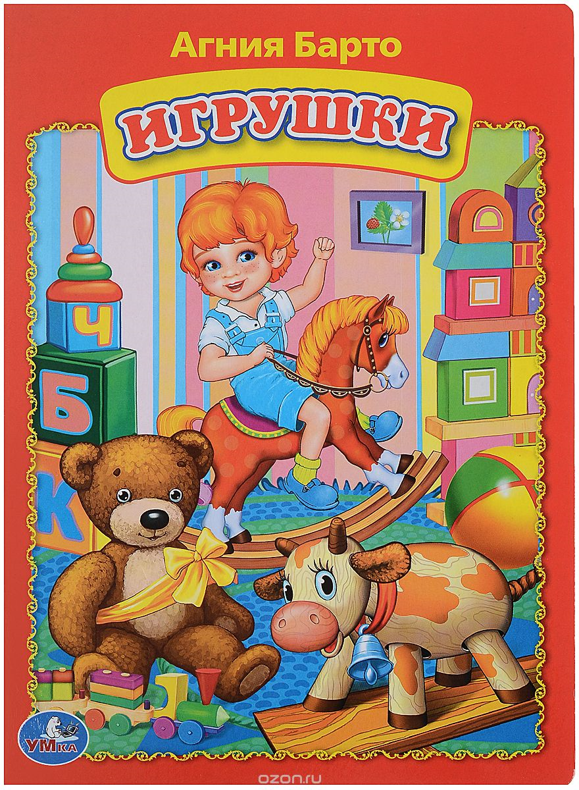
Художественные произведения А.Л. Барто
Сборник стихов.

Slide 15
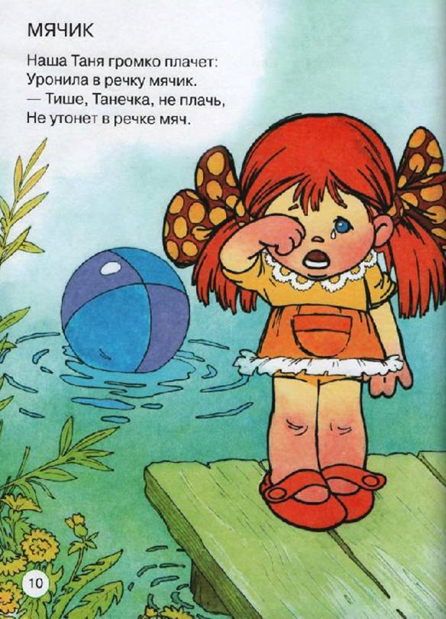

Slide 16
КОНЕЦ

